Slide 1
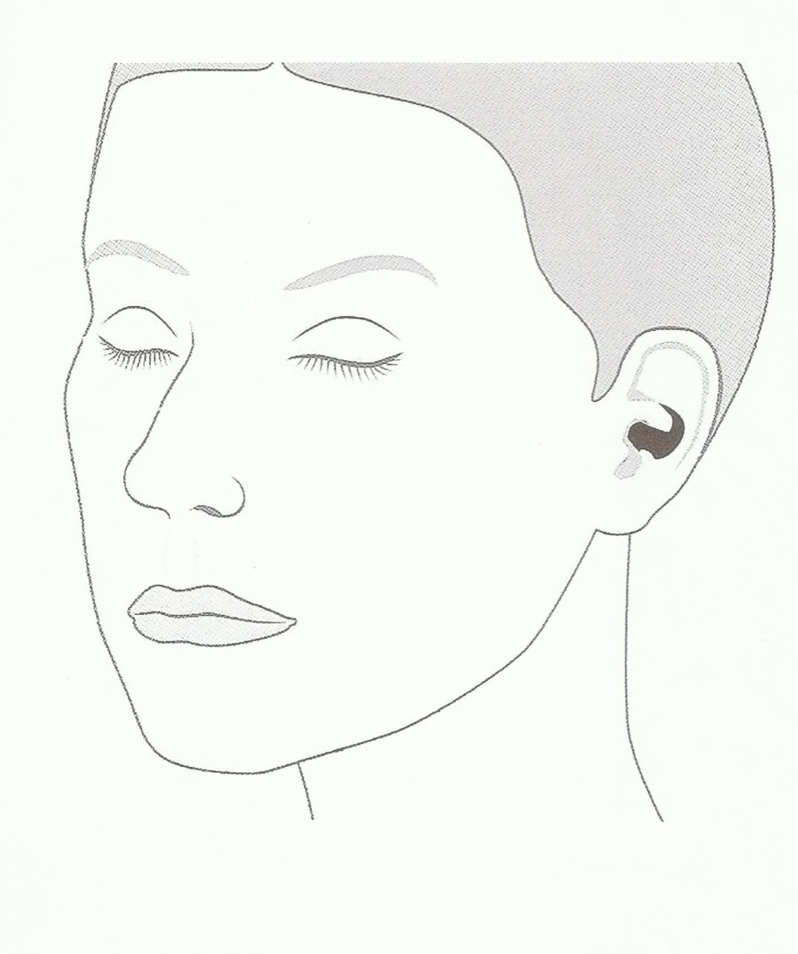
0,10cc
0,15cc
0,25cc
TRATAMIENTO PARA RELLENO PÓMULOS
(Radiesse o Ácido hialurónico de alta densidad)

Slide 2
TÉCNICA DE VECTORES PARA ELEVAR Y VOLUMINIZAR MEJILLAS
(Radiesse)

Slide 3
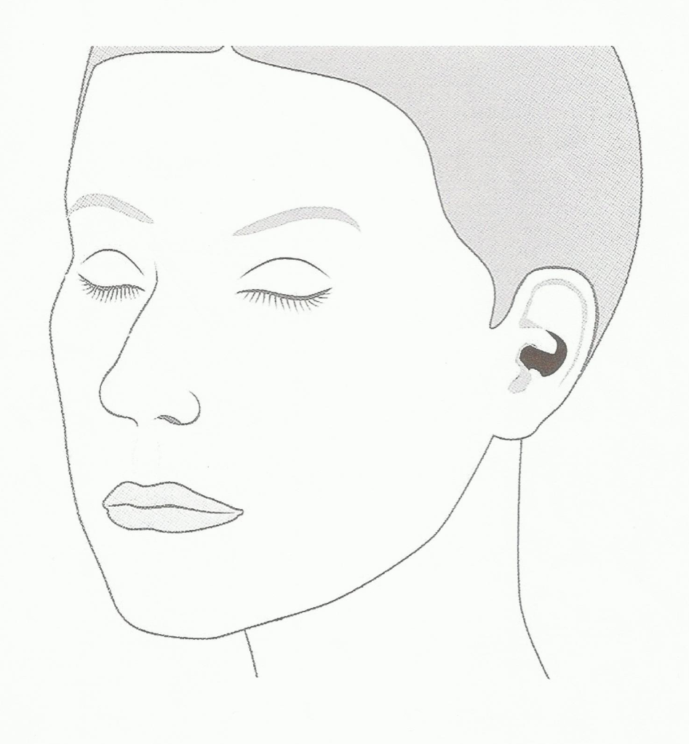
TÉCNICA DE VECTORES PARA TRATAR SURCO AMARGURA, COMISURA Y ÁNGULO MANDIBULAR
(Radiesse)

